Slide 1
小児初期救急医療施設における iPod touch
を用いたトリアージシステム
阪神北広域こども急病センター
○ 川村 桃子 服部 悦子 山崎 武美 中村 肇

Slide 2
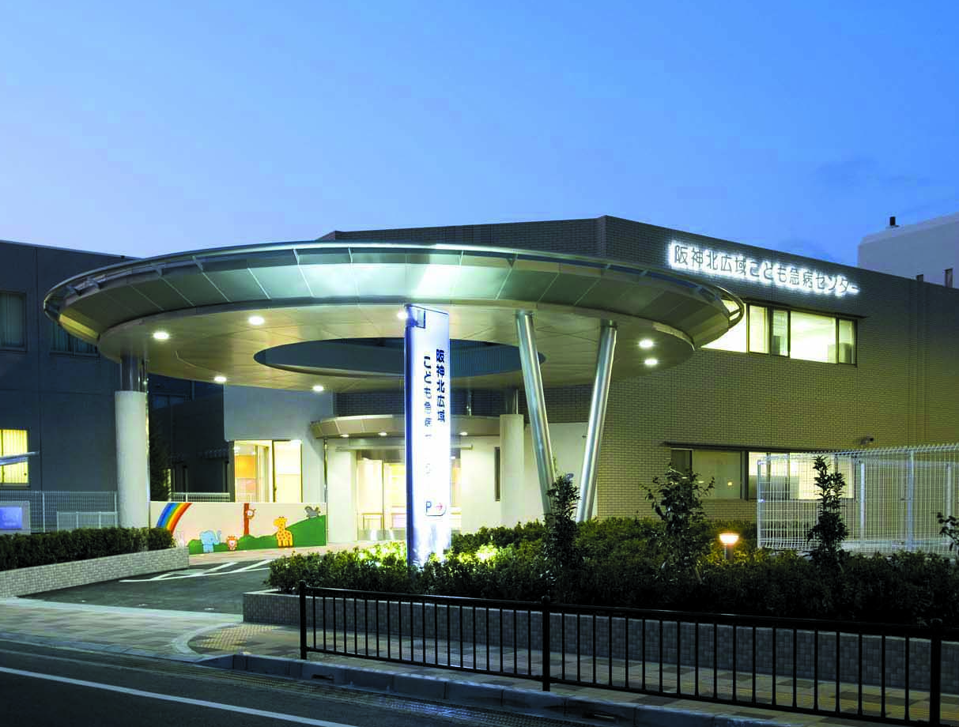

Slide 3
阪神北広域こども急病センター
伊丹市、宝塚市、川西市、猪名川町の３市１町と兵庫県
により設立する財団で、３市医師会の協力により運営
事業内容
休日・夜間における小児科初期診療
小児救急医療電話相談
小児救急医療に関する知識の普及事業
兵庫県伊丹市に平成20年4月開院
平成20年度 25,350名
平成21年度 33,171名
平成22年度 27,535名
診療時間
平日 20時 ～ 翌朝7時
土曜日 15時 ～ 翌朝7時
日祝日 9時 ～ 翌朝7時

Slide 4
トリアージ
患者来院後、看護師が10分以内に患者のもとへゆき、
患者の病態把握をし、診察の順番を決定することである。
全身状態の評価
(小児アセスメントトライアングル)
来院の理由と簡潔な病歴
(緊急度分類)
生理学的評価
(迅速な心肺機能評価)
蘇生
緊急
準緊急
非緊急

Slide 5
けいれん中
or 意識レベル低下
or 無呼吸
Y
蘇生
N
Y
Y
SPO2
< 90%
PATの異常
N
N
SPO2 < 95%
or CR time 2sec以上
or 頻脈２、 or 徐脈
or 高熱 40.5℃以上
Y
SPO2 < 93%
or 頻脈１
Y
緊急
緊急
N
N
Y
SPO2 < 95%
or 頻脈２
準緊急
準緊急
N
非緊急

Slide 6
診察までの流れ
来院
受付番号・自動取得
受付に保険証、乳児医療証提出
受付完了
カルテ作成する間に問診票の記入
看護師が患者のもとへトリアージに行く
患者振り分け
診察
Notes:
当センターにおける患者来院からトリアージまでの流れを紹介します。
患者が来院されたら保護者の方に受診申し込み表を記入し提出してもらいます。
次に、医事がカルテを作成している間に保護者の方に待合で問診表を記入してもらいます。
そして、看護師が待合で待っている患者のもとにトリアージにいきます。

Slide 7
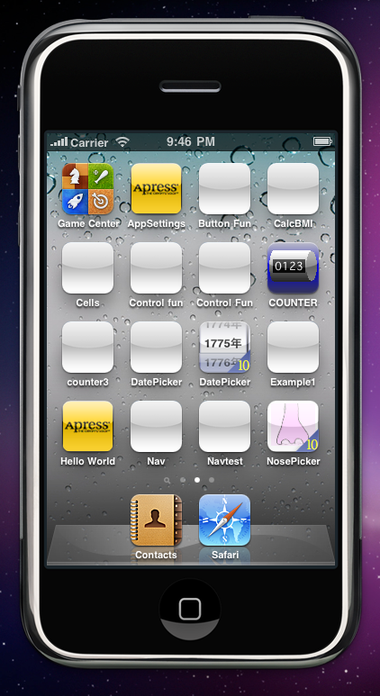
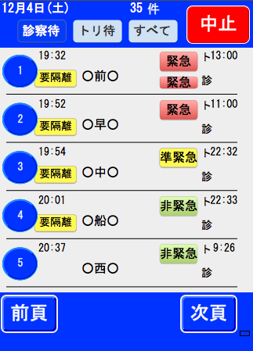
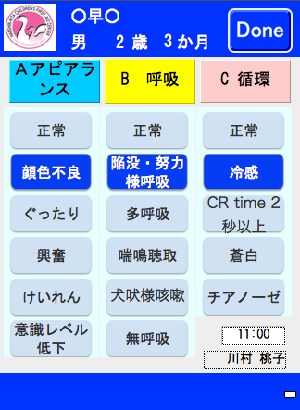

Slide 8
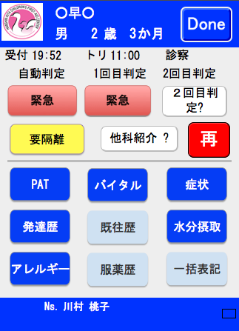
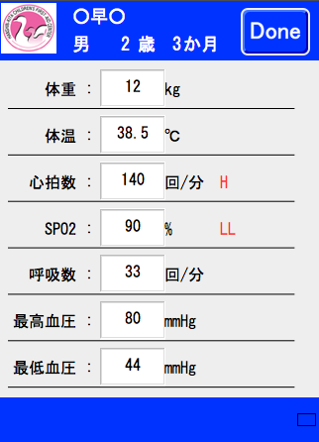

Slide 9
まとめ
トリアージの分類には多数の評価基準があり、iPod touch
による判定支援は、看護師の負担軽減になっている。
日替わりの医師、看護師、コメディカルが勤務する
当施設において、業務の効率化と医療の標準化に
役立っている。
今後、タッチ操作がより容易な、iPad2の導入を
予定している。

